Slide 1
Datadelningsbedömning av geodatamängder
En rutin + upplägg för en workshop
Version 2.3
2025-06-24

Slide 2
Agenda
Förutsättningar
Övergripande om processen
Genomförande
  Diskussion av grupp-indelningen av datamängder
  Bedömning

Slide 3
Förutsättningar

Slide 4
Innan workshopen (förutsättningar)
Informationsförvaltaren ansvarar för att alla datamängder som tas upp i workshopen är beskriven med metadata i dataportalen (informationsförvaltaren ansvarar att det blir av, GIS-teamet hjälper till med det tekniska)
Informationsförvaltaren har rensat bort datamängder som är gamla och borde ha slängts
Alla datamängder har en informationsägare som finns antecknad i metadata (det är informationsägaren som godkänner infoklassningsprotokollet samt fattar beslut om vem datamängden får delas med)
Informationsförvaltaren har sorterad bort datamängder som vi får tillgång till via WMS/WFS-tjänster (vi gör inga datadelningsbedömningar för WMS/WFS-tjänster)
Informationsförvaltaren har undersökt om datamängden har helt eller delvis framtagits av tredje part?
Informationsförvaltaren har undersökt om det finns avtal med tredje part som reglerar hur SBK får använda eller dela datamängden med andra, samt skaffat sig en översyn över vad som gäller enligt ett sånt avtal
Alla datamängden som tas upp i workshopen går att visa upp (karta + attributtabeller) t ex i QGIS/ArcGIS

Slide 5
Övergripande om processen
Avgränsningen mot informationsklassning

Slide 6
Syfte med informations-klassningar
Syfte med datadelnings-bedömningen
Att beskriva informationstillgångarna
Informationsklassa informationstillgångarna (datamängderna)
Dokumentera resultatet för att
  Underlätta datadelningsbedömningar
  Kunna se över om IT systemen är tillräckligt säkra och om tillhandahållande är ändamålsenligt och ta fram handlingsplaner om så inte är fallet
  Kunna ta fram upphandlingskrav för nya IT system
OBS! Utförs enligt Stockholms rutiner för informationsklassning – detta är inte en del av denna datadelningsrutin
Få kunskap om vem vi kan dela data med utan att påverkar oss eller andra markant negativt
Få kunskap om vem vi kan dela data med utifrån ett rättighets-, licens- och upphovsrättsperspektiv
Skapa ett beslutsunderlag till informationsägaren med vem vi kan dela data
Ge underlag till IT som står för den tekniska aspekten av datadelningen
(t ex datamängden läggs ut som fil eller som WMS/WFS-tjänst på dataportalen
Ge underlag till användare så att de känner sig säkra vem dem får dela data med
Notes:
Nämn exempel på platser där data finns och kan hämtas
- IT och GISteamet lägger det på dataportalen

Slide 7

”Datadelnings- ormen”
START: Datamängden finns
Informationsägare
pekas ut
Datamängden finns beskrivet i metadata
Open-to-Open eller hela datadelningrutin?
Har skett tidigare
Förvaltnings- chef
Informations- ägare
Informations- förvaltare
Informations- förvaltare
GIS
Informations- förvaltare
Data-samordnare
Med vem kan vi dela datamängden när det INTE finns Sekretessbelagda eller personuppgifter i datamängden
Med vem kan vi dela datamängden (påverkar det oss eller andra negativt)?
Med vem kan vi dela datamängden (rättigheter, licenser, upphovsrätt)?
Informations-
förvaltare
Data-samordnare
Med vem kan vi dela datamängden när det finns Sekretessbelagda eller personuppgifter i datamängden
Informations- förvaltare
Data-samordnare
Informations-
förvaltare
Data-samordnare
Personuppgiftskunnig
Sekretessansvarig arkivarie
Data-samordnare
Föreslå behörigheter
Beslut
Datamängden publiceras tekniskt (behörighetsgrupper applikationer, tjänster, nedladdningsplatser mm
MÅL: Datamängden är delad
Informations- förvaltare
Informations- ägare
eller
IT
GIS
Händer senare
Anteckna i datadelningslistan hur data får delas
(+ diarieför beslutet)
Anteckna i metadata hur data får delas, var data är lagrad, i vilka tjänster (WMS/WFS/nedladdning) det tillhandahålls och i vilka applikationer det tillhandahålls (t ex Strategiska kartan)
MÅL: Datamängden är dokumenterad
Data-samordnare
eller
IT
GIS
Data-samordnare

Slide 8
Datadelningsbedömning
Bara datadelningsbedömning av geodatamängder

Slide 9
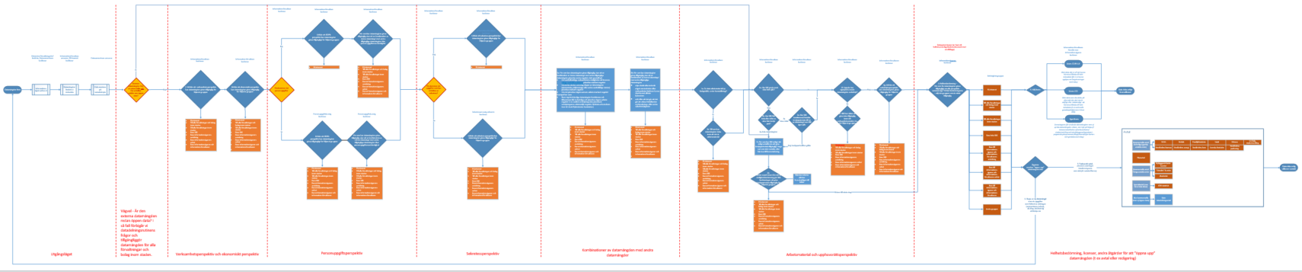
Datadelningsbedömningar görs för flera perspektiv
Översikt
Utgångs- läge
Open-to-Open?
Verksamhets-perspektiv
och ekonomisk perspektiv
Personuppgifts- perspektiv
Sekretess-perspektiv
Kombinationer av datamängden med andra datamängder
Arbetsmaterial och upphovsrättsperspektiv
Helhetsbedömning, licenser, andra åtgärder för att ”öppna upp” datamängden (t ex avtal eller redigering)

Slide 10
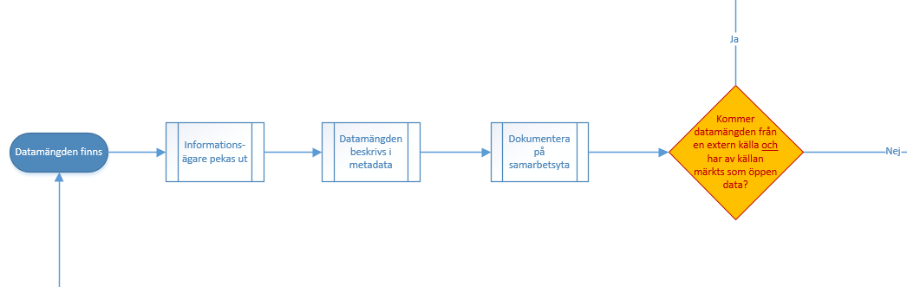
Datadelningsbedömningar
Utgångsläge och vägval Open-to-Open

Slide 11
Datadelningsbedömningar
Utgångsläge och vägval
Fråga | Kommentar
Utgångsläget | Datamängden måste ha en utpekat informationsägare. Bäst är det om nämnden har delegerat vidare informationsägaransvaret i linjen, t ex till enhetschefen. Det är bara informationsägaren som har mandat fatta beslut om hur datamängden kan göras tillgänglig. Datamängden måste ha en informationsförvaltare. Informationsförvaltaren är den personen som kan mest om en datamängd. Oftast den som har tagit in datamängden. Datamängden måste vara beskriven i metadata i Stockholms stads dataportal.
Vägval Open-to-Open - 0. Kommer datamängden från en extern källa OCH har av den externa källan märkts som öppen data? | Syftet är här att sålla bort datamängder som av datakällan har publicerats som öppna data och besluta direkt att dessa får tillgängliggöras för alla förvaltningar och bolag inom staden. Anledningen till att inte göra datamängden tillgänglig på internet är att tillgängliggörandet av vår kopia av datamängden skulle konkurrera med källans orginaldatamängd vilket inte bedöms vara lämpligt. De vanligaste öppna data licenser är Licensen CC0 1.0 Licensen CC-BY 4.0 För datamängder som omfattas enligt datakällan av en öppen licens besvaras INTE frågorna 1-20 i datadelningsrutinen utan det tas direkt fram ett beslutsunderlag till informationsägaren som beslutar att datamängden kan göras tillgängligt för alla förvaltningar och bolag i staden.

Slide 12
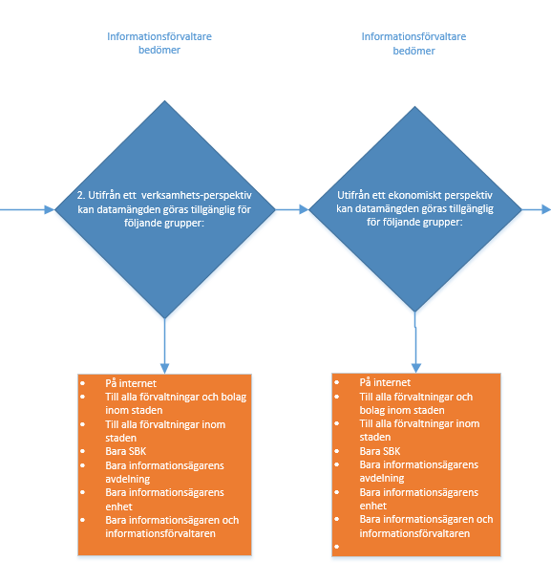
Datadelningsbedömningar för perspektiven
Verksamhetsperspektiv och ekonomisk perspektiv

Slide 13
Datadelningsbedömningar för perspektiven
Verksamhetsperspektiv och ekonomisk perspektiv
Fråga | Kommentar
1. För vilka grupper kan datamängden göras tillgängligt utifrån ett verksamhetsperspektiv? | Om det finns underlag från en informationssäkerhetsbedömning enligt Klassa - Titta på informationsklassningen för konfidentialitet – verksamhet och dess motivering Om det inte finns några underlag, tänk på vem man kan göra datamängden tillgänglig för utan att det påverkar stadsbyggnadskontorets verksamhet negativt (finns det tydliga indikationer på att ett tillgängliggörande skadar andra verksamheter inom Stockholms stad kan man låta dessa påverka vem man vill göra datamängden tillgänglig för)
2. För vilka grupper kan datamängden göras tillgängligt utifrån ett ekonomiskt perspektiv? | Om det finns underlag från en informationssäkerhetsbedömning enligt Klassa - Titta på informationsklassningen för konfidentialitet – ekonomi och dess motivering Om det inte finns några underlag, tänk på vem man kan göra datamängden tillgänglig för utan att det påverkar stadsbyggnadskontorets ekonomi negativt. Vanligt förekommande är att vissa av kontorets egenproducerade datamängder säljs enligt stadsbyggnadsnämndens taxa (listas huvudsakligen under rubriken 8. Kartor, geodata och flygbilder). Om data (som t ex baskartan) inte kan delas På internet ange vem det kan delas med (Till alla förvaltningar inom staden)

Slide 14
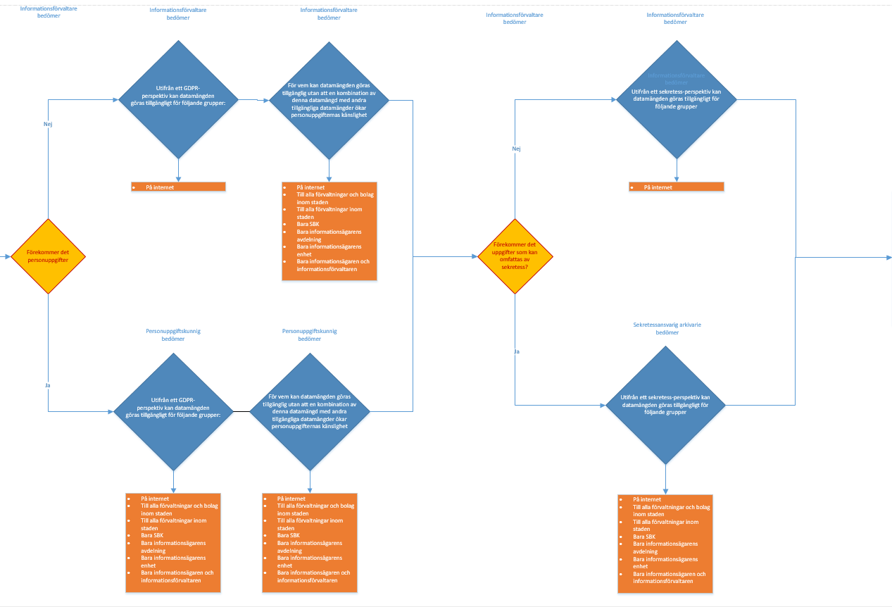
Datadelningsbedömningar för perspektiven
Personuppgiftsperspektiv och sekretessperspektiv

Slide 15
Datadelningsbedömningar för perspektiven
Personuppgiftsperspektiv och sekretessperspektiv
Fråga | Kommentar
3. Vägval - Innehåller datamängden personuppgifter som informationsförvaltaren inte kan bedöma själv? Finns det personuppgifter av viss typ (se exemplen) eller man känner sig osäker så bedömer kontorets personuppgiftskunnig vilka grupper som kan få tillgång till datamängden. 4. För vilka grupper kan datamängden göras tillgängligt utifrån ett GDPR- perspektiv? | Informationsförvaltaren kan bedöma själv till vem datamängden få göras tillgänglig för om personuppgifter av följande typ förekommer: Adressregister (t ex Stockholm_SBK.SBK_Adressplatser) med bara adresser utan fler uppgifter -> Kan delas på Internet utifrån ett personuppgiftsperspektiv SBK Byggnader Stockholm (Stockholm_SBK.SBK_Byggnader_Stockholm) innehåller FNR-nummer, Fastighetsbeteckningen och adresserna kopplade till byggnaden) -> Kan delas på Internet utifrån ett personuppgiftsperspektiv SLK ODS Disponibel inkomster per hushåll per stadsdel (Stockholm_Stadsledningskontoret.SLK_ODS_Disponibel_Inkomst_Hushall_Stadsdelar) innehåller röjandekontrollerad (rensad från data som faller under statistiksekretess) data. Innehåller uppgifter om hushållsinkomst aggregerad per stadsdel. Eftersom stadsdelar med få hushåll genom en röjandekontroll har rensats bort går datamängden dela på internet utifrån ett personuppgiftsperspektiv. -> Kan delas på Internet utifrån ett personuppgiftsperspektiv SBK Planormråden (Stockholm_SBK_Plandata.SBK_Planomraden) innehåller namn på handläggare som ansvarar för en detaljplan -> Kan delas på internet om utifrån ett personuppgiftsperspektiv om namnet på tjänstepersonen bidrar till syftet med spridningen Datamängder som innehåller förkortningar på namn på tjänstepersonen som har tagit fram datamängden eller del av datamängd ( tex SBKLELA) som kan kopplas till tidigare anställda. Oftast går det dock inte att motivera att namnet på tjänstepersonen är en dela av syftet med spridningen, där för bör den tas bort innan datamängden tillgängliggörs bredare. -> Kan delas på internet om utifrån ett personuppgiftsperspektiv om namnet på tjänstepersonen bidrar till syftet med spridningen Personuppgiftskunnig bedömer vem datamängden får göras tillgänglig för utifrån ett personuppgiftsperspektiv om personuppgifter av följande typ förekommer t ex: adressuppgifter, fastighetsbesteckning samt antal personer som bor på fastigheten namn på företag som kan vara personnamn, namn på kontaktperson inom företaget, organisationsnummer (som kan vara personnummer), telefonnummer, antal anställda Innehåller omsättning på enskilda butiker som eventuellt kan kopplas till enskilda individer
5. För vilka grupper kan datamängden göras tillgänglig utan att en kombination av denna datamängd med andra tillgängliga datamängder ökar tillgängliga personuppgifters känslighet? | Här ska man tänka på om tillgängliggörandet av datamängden bidrar till att, genom att kombinera den aktuella datamängden med andra tillgängliga datamängder, öka personuppgifters känslighet. Så även om vår datamängd inte innehåller personuppgifter i sig självt ska vi ha med i vår bedömning om den kan bidra till att öka personuppgifters känslighet. Exempel: Ett exempel på det kan vara en datamängd som innehåller ett koppling-ID. Om kopplings-ID:t kan användas för att koppla ihop två datamängder som var för sig är okänsliga utifrån en personuppgiftssynpunkt men som med hjälp av vårt kopplings-ID kan kombineras till en datamängd vars innehåll är känsligare ur en personuppgiftsynpunkt än de kombinerade datamängder var för sig. I så fall bör SBK begränsa för vem vårt kopplings-ID görs tillgängligt för. Detta är dock mycket ovanligt på SBK.

Slide 16
Datadelningsbedömningen för perspektiven
Personuppgiftsperspektiv och sekretessperspektiv
Fråga | Kommentar
7. Vägval - Förekommer det uppgifter som omfattas av sekretess? Finns det uppgifter som kanske omfattas av sekretess (se exemplen) eller man känner sig osäker så bedömer kontorets sekretessansvarig arkivarie vilka grupper som kan få tillgång till datamängden. 8. För vilka grupper kan datamängden göras tillgängligt utifrån ett sekretess-perspektiv? | Informationsförvaltaren kan bedöma själv Tidiga potentialer för bebyggelse, klart marknadspåverkande, en del av ytorna kommer aldrig bebyggas, en del kommer att bebyggas med nånting annat än vad som är angiven i datamängdens attributtabell även omfattningen av exploateringen kan ändras. -> Troligtvis ingen fråga om sekretess i OSL:s mening, Frågan om vem kan får tillgång till datamängden kan lösas under ”Verksamhetsperspektiv” eller ”Arbetsmaterial” och man avgör där vilka grupper som kan få tillgång till datamängden Områdesstrategernas förarbeten: Är en tidig potential för bebyggelse, klart marknadspåverkande, en del av ytorna kommer aldrig bebyggas, en del kommer att bebyggas med nånting annat än vad som är angiven i datamängdens attributtabell även omfattningen av exploateringen kan ändras. -> Troligtvis ingen fråga om sekretess i OSL:s mening, Frågan om vem kan får tillgång till datamängden kan lösas under ”Verksamhetsperspektiv” eller ”Arbetsmaterial” och man avgör där vilka grupper som kan få tillgång till datamängden Vissa markanvisningar som innehåller arbetsmaterial som kan ge upphov till onödigt massmedial engagemang -> Svårt att avgöra om de omfattas av sekretess eftersom det handlar om data från en extern källa. Informationsförvaltare bör kontakta källan och/eller kolla upp vad som står i licensen eller om datamängden kan betraktas som arbetsmaterial. I exemplet borde överenskommelsen med källan bör förhindra en delning utanför SBK Data som innehåller luftledningar och kabel i mark/vatten – -> Svårt att avgöra om de omfattas av sekretess eftersom det handlar om data från en extern källa. Informationsförvaltare bör kontakta källan och/eller kolla upp vad som står i licensen eller om datamängden kan betraktas som arbetsmaterial. Sekretessansvarig arkivarie bedömer (eventuellt med hjälp av säkerhetssamordnaren) Särskild nämnda datamängder enligt intern rutin
Notes:
Geografisk data om infrastruktur kan bli känslig eller bedömas som skyddsvärd av flera skäl – framför allt på grund av risker kopplade till säkerhet, samhällsstörningar, sabotage eller oavsiktlig exponering av kritiska funktioner. T.ex.: ________________________________________
Känslig geografisk data kopplad till infrastruktur
Kritisk infrastruktur (KI) Detta är anläggningar och system som är nödvändiga för att samhället ska fungera. Geodata som visar läge, utformning, anslutningar eller svagheter i dessa kan vara känsliga. Exempel: • Elförsörjning (elstationer, kraftledningar, transformatorstationer) • Vattenförsörjning (vattenverk, ledningsnät, reservoarer) • Avloppssystem (reningsverk, pumpstationer) • Fjärrvärme • Tele- och datakommunikation (master, noder, fiberdragningar) • Bränsle- och energiinfrastruktur (depåer, rörledningar, LNG-terminaler) Risk: Information kan användas vid sabotage, cyberangrepp eller störning av samhällsfunktioner.
Transportinfrastruktur Vissa typer av trafik- och logistikdata kan bli känsliga beroende på sammanhang. Exempel: • Exakta rutter för farligt gods • Inre väg- eller spårnätskartor för hamnar och flygplatser • Järnvägsdepåer, kontrollcentraler, tunnelsystem • Beredskapsvägar och evakueringsvägar • Broars bärighetsklasser, konstruktionstyper Risk: Kan användas för att planera störningar, blockeringar eller attacker. ________________________________________
Försvars- och civilförsvarsrelaterad infrastruktur Även om denna ofta är sekretessbelagd, kan viss information ibland av misstag finnas i offentliga kartor eller öppna datakällor. Exempel: • Skyddsrum, militäranläggningar, signalskyddade byggnader • Ledningscentraler, försörjningslager • Krisberedskapsnät, reservsystem Risk: Kan äventyra totalförsvarsplanering eller beredskap. ________________________________________
4. Teknisk infrastruktur för samhällsstyrning Infrastruktur som rör samhällets styrning, service och säkerhet. Exempel: • Polisiära kommunikationsnät och ledningscentraler • IT-driftcenter för myndigheter • Datacenter med samhällskritiska system • Vissa anläggningar inom offentlig förvaltning med särskilt skyddsbehov Risk: Kan möjliggöra riktade attacker mot system med låg fysisk säkerhet. ________________________________________
5. Vad gör denna geodata känslig? • Placering av infrastruktur som normalt inte ska vara allmänt känd • Kombination med annan data som avslöjar svagheter eller beroenden • Visualisering som möjliggör mönsteranalys (t.ex. försörjningskedjor) • Tillgänglighet i öppen form som gör massanalys möjlig (t.ex. via API:er eller öppna GIS-lager) ________________________________________
6. Rättsliga ramar i Sverige • Säkerhetsskyddslagstiftningen (t.ex. skydd av samhällsviktig verksamhet) • Offentlighets- och sekretesslagen (OSL) – t.ex. kapitel 15 om totalförsvar • Kritisk infrastruktur enligt EU:s NIS-direktiv/NIS2 ________________________________________
7. Rekommendationer • Bedöm känslighet innan publicering eller delning, även internt. • Samverka med säkerhetsskyddsansvarig om du arbetar i offentlig sektor. • Generaliserad eller maskad data kan ofta vara ett alternativ. • Undvik att kombinera KI-data med t.ex. kartor över brister, incidenter eller beroenden.

Slide 17
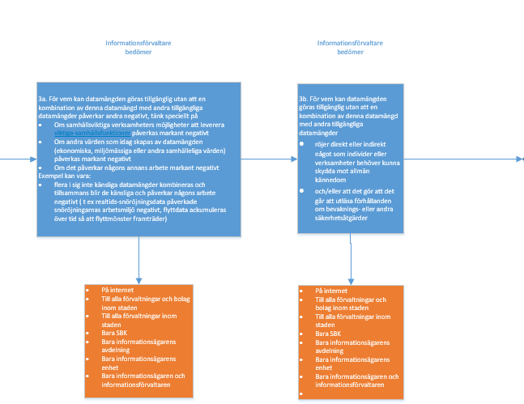
Datadelningsbedömningar för perspektiven
Kombinationer av datamängden med andra datamängder

Slide 18
Datadelningsbedömningar för perspektiven
Kombinationer av datamängden med andra datamängder
Fråga | Kommentar
10. För vilka grupper kan datamängden göras tillgängligt utan att en kombination av datamängden med andra tillgängliga datamängder påverkar andra markant negativt | Tänk speciellt på Om samhällsviktiga verksamheters möjligheter att leverera viktiga-samhällsfunktioner påverkas markant negativt Om andra värden som idag skapas av datamängden (ekonomiska, miljömässiga eller andra samhälleliga värden) påverkas markant negativt Om det påverkar någons annans arbete markant negativt Med markant negativt menas huvudsakligen att de får allvarliga problem att utföra sina verksamhet. Exempel kan vara: flera i sig inte känsliga datamängder kombineras och tillsammans blir de känsliga och påverkar någons arbete negativt, t ex Realtids-snöröjningsdata påverkade snöröjarnas arbetsmiljö negativt, Personers flyttdata ackumuleras över tid så att flyttmönster framträder och att det går tillsammans med personers adressuppgifter röja om personen har fått en skyddad identitet Utgå från din egen kännedom om sådan påverkan.
11. För vilka grupper kan datamängden göras tillgänglig utan att en kombination av denna datamängd med andra tillgängliga datamängder röjer något som behöver skyddas mot allmänt kännedom? | Tänk speciellt på Något som röjer direkt eller indirekt något som individer eller verksamheter behöver kunna skydda mot allmän kännedom och/eller att det gör att det går att utläsa förhållanden om bevaknings- eller andra säkerhetsåtgärder Exempel kan vara Övervakningskamerabilder tillsammans med information om läget på kameran där det går att utläsa hur bevakningen av ett skyddsobjekt sköts Elledningar (i kombination med var guldsmedsaffärer finns kan användas för att planera rån) Utgå från din egen kännedom om sådan påverkan.

Slide 19
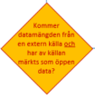
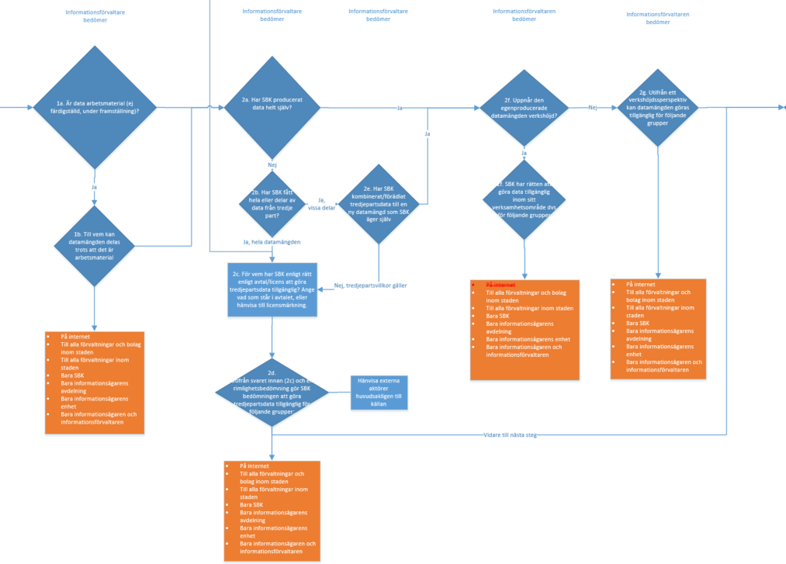
Datadelningsbedömningar för perspektiven
Arbetsmaterial och upphovsrätt

Slide 20
Datadelningsbedömningen för perspektiven
Arbetsmaterial, ägarskap och upphovsrätt
Arbetsmaterial
Ägarskap
Upphovsrätt
Utifrån ett verkshöjds-perspektiv kan datamängden göras tillgänglig för följande grupper:
Är det arbetsmaterial?
Har SBK producerat data själv?
Uppnår data verkshöjd?
nej
ja
nej
ja
nej
Har SBK fått kombinerad / förädlad tredjeparts data till en ny datamängd som SBK äger själv?
ja
Till vem kan data delas trots att det är arbetsmaterial?
Har SBK fått hela eller delar av data från tredje part?
SBK har rätten att göra data tillgänglig inom sitt verksamhets-område dvs för följande grupper
ja, vissa delar
ja
På internet
Till alla förvaltningar och bolag inom staden
Till alla förvaltningar inom staden
Bara SBK
Bara informationsägarens avdelning
Bara informationsägarens enhet
Bara informationsägaren och informationsförvaltaren
ja, hela datamängden
På internet
Till alla förvaltningar och bolag inom staden
Till alla förvaltningar inom staden
Bara SBK
Bara informationsägarens avdelning
Bara informationsägarens enhet
Bara informationsägaren och informationsförvaltaren
För vem har SBK enligt rätt enligt avtal/licens att göra tredjepartsdata tillgänglig? Ange vad som står i avtalet, eller hänvisa till licensmärkning.
anteckna
nej
På internet
Till alla förvaltningar och bolag inom staden
Till alla förvaltningar inom staden
Bara SBK
Bara informationsägarens avdelning
Bara informationsägarens enhet
Bara informationsägaren och informationsförvaltaren
Kommentar:
Här dockar även Open-to-open frågan an igen eftersom man man ändå måste ställa sig frågan om licenser och rimligheten av datadelningen
Utifrån svaret ovan och en rimlighetsbedömning gör SBK bedömningen att göra tredjepartsdata tillgänglig för följande grupper:
Kommentar:
Generellt bör man för tredjepartsdata hänvisa till tredjeparten själv,
Vi bör inte agera mellanhand i onödan
Kommentar
Generellt är det lättare att dela underliggande data än manérsatta kartor. Manérsatta kartor kan antas uppnå verkshöjd. Ej manérsatt data antas uppnå inte verkshöjd.
Fördjupning
Stöd för tolkning av verkshöjd: Upphovsrättsskydd och ekonomiska rättigheter enligt URL | Rättslig vägledning | Skatteverket. För att sprida manérsatta kartor krävs upphovspersonens samtycke.
På internet
Till alla förvaltningar och bolag inom staden
Till alla förvaltningar inom staden
Bara SBK
Bara informationsägarens avdelning
Bara informationsägarens enhet
Bara informationsägaren och informationsförvaltaren

Slide 21
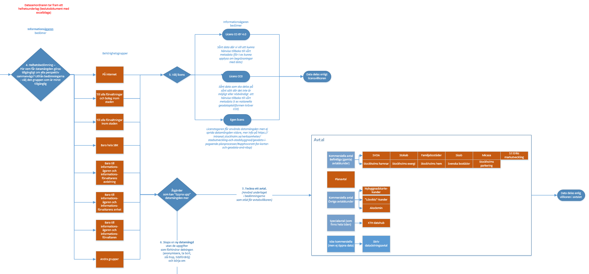
Datadelningsbedömningar för perspektiven
Helhetsbedömning, licens och avtal

Slide 22
Datadelningsbedömningar för perspektiven
Helhetsbedömning, licens och avtal
Med hjälp av stödfrågorna gör informationsförvaltaren en sammanvägd helhetsbedömning/rekommendation för informationsägaren vilka grupper som kan få tillgång till datamängden
Grupperna (se lista till höger)
Andra grupper (försök att återanvända befintliga grupperingar ur dropdownmenyn så mycket som möjligt. Det underlättar det tekniska tillgängliggörandet
Ej bedömt
På internet
Till alla förvaltningar och bolag inom staden
Till alla förvaltningar inom staden
Bara vissa förvaltningar, välj specifikt vilken nedan --
  Trafikkontoret
  Expolateringskontoret
  Miljöförvaltningen
  Fastighetskontoret
  Stadsledningskontoret
Bara SBK
Bara informationägarens avdelning, välj specifikt vilken nedan --
  Bara planavdelningen
  Bara bygglovsavdelningen
  Bara stadsmätningsavdelningen
Bara informationsägarens enhet, välj specifikt vilken nedan --
  Bara Planavdelnings ledninggrupp
  Bara Planavdelningens Enhet Strategi- och utveckling
  Bara Planavdelningens Områdesstrateger
  Bara Planavdelningens Strategi- och utvecklingsenhet SAMT Områdesstrateger
  Bara Planavdelningens Enhet Yttre västerort
  Bara Planavdelningens Enhet Bromma och Kungsholmen
  Bara Planavdelningens Enhet Norrmalm och Östermalm
  Bara Plan avdelningens Enhet Södermalm inre söderort
  Bara Planavdelningens Enhet Mellersta söderort
  Bara Planavdelningens Enhet Västra söderort
  Bara Planavdelningens Enhet Östra söderort
  Bara Bygglovavdelningens ledningsgrupp
  Bara Bygglovavdelningens Enhet Tillsyn
  Bara Bygglovavdelningens Enhet Yttre västerort
  Bara Bygglovavdelningens Enhet Bromma, Kungsholmen
  Bara Bygglovavdelningens Enhet Norrmalm, Östermalm
  Bara Bygglovavdelningens Enhet Västra söderort
  Bara Bygglovavdelningens Enhet Södermalm, mellersta och östra söderort
  Bara Bygglovavdelningens Enhet Bostadsanpassning
  Bara Stadsmätningavdelningens ledningsgrupp
  Bara Stadsmätningavdelningens Enhet Geodata produktion
  Bara Stadsmätningavdelningens Enhet Geodata distribution
  Bara Stadsmätningavdelningens Enhet Stadsbyggnadsstöd
  Bara Stadsmätningavdelningens Kommunala lantmäterimyndigheten
  Bara informationsägaren och informationsförvaltaren

Slide 23
Datadelningsbedömningar för perspektiven
Helhetsbedömning, licens och avtal
Fråga | Kommentar
Helhetsbedömning För vem får datamängden göras tillgängligt om alla perspektiv sammanvägs? Utifrån bedömningarna - välj den gruppen som är minst tillgänglig | Rekommendation till informationsägaren Utifrån bedömningarna - välj den gruppen som är minst tillgänglig T ex om de olika tidigare bedömningarna kommer fram till att Verksamhetsperspektiv: Dela på Internet Ekonomisk perspektiv: Dela på internet GDPR-perspektiv: Dela till förvaltningar och bolag inom staden Sekretessperspektiv: Dela på internet Arbetsmaterialperspektiv: Dela med Förvaltningar inom staden Ägarskapsperspektiv: Dela på SBK Upphovsrättsperspektiv: Dela på internet Kombinationsperspektiv – påverka andra negativ: Dela på internet Kombinationsperspektiv – skydda mot allmän kännedom: Dela på internet I exemplet är Ägarskapsperspektivets bedömning ”Dela på SBK” minst tillgänglig av alla bedömningar och då delar vi inte datamängden bredare än så. Kom dock ihåg att data kan nästan ofta även då delas om man reglerar villkoren för delningen i ett avtal om inte en av de andra bedömningarna förhindrar det.
Välj licens | Välj mellan följande tre licenstyper CC-BY 4.0 för datamängder där vi vill att kunna hänvisa tillbaka till vårt metadata (för t ex kunna upplysa om begränsningar med data) Mer information >> CC0 för datamängder som ska delas på sånt sätt där det inte är möjligt eller nödvändigt att hänvisa tillbaka till vårt metadata (t ex nationella geodataplattformen kräver CC0) Mer information om licensen CC0 >> SBKs egen licens: Licenstagaren får använda datamängden i sin verksamhet. Datamängden får därutöver inte spridas, överlåtas eller göras åtkomligt eller bearbetningsbart för tredje part. Licenstagaren får använda datamängden i sin verksamhet och får upplåta för uppdraget nödvändiga delar av datamängden till uppdragstagare för att utföra uppdrag åt licenstagaren. Sprid ej, överlåt ej, ej åtkomligt, ej bearbetning för tredje part. Av praktisk skäl bör vi undvika andra licenstyper.

Slide 24
Genomförande
Informationsklassning och datadelningsbedömning av geodatamängder

Slide 25
Gruppindelning
Om man vill effektivisera datadelningsbedömningarna kan man gruppera datamängder som beter sig på liknande sätt eller har liknande egenskaper och bedöma de samtidigt
Alla datamängder dokumenteras dock var för sig
Eftersom alla datamängder dokumenteras var för sig är det möjligt att göra särskilda bedömningar för vissa av perspektiven även för datamängder som i övrigt bedöms samtidigt

Slide 26
Exempel på Gruppindelning - vilka datamängder kan ”sambedömas”
Åsa
  Grupp ÅS1
  SBK Fastigheter och kvarter (internt SBK)
  SBK Fastighetslinjer (internt SBK)
  SBK Registerkarta - Fastigheter (internt SBK)
  Grupp ÅS2
  SBK Antal våningar 2021 (utvalda områden)
  Spacescape Bebyggelsetyper 2009 (internt SBK)
  Grupp ÅS3
  SBK Byggnader BTA 2019 (internt SBK)
  SBK Bebyggelsehexagoner (2021) (internt SBK)
  SBK Bebyggelsetäthet inom 500m (2021) (internt SBK)
  Grupp ÅS4
  SBK TEFAT Befolkning 2018 (Internt SBK)
  Grupp ÅS5
  SBK ARI Verksamhetsområden (internt SBK)
  SBK B Byggnader (internt SBK)
  SBK Samlingslokaler (internt SBK)
  SBK SU Verksamhetsområden (internt SBK)
  SBK Verksamhetsområden (internt SBK)
  Eveliinas lager
  SBK Torg (internt SBK)
  SBK Idrottsplatser
  SBK Bryggor Linjer
  Klassas ej (är tjänster)
  LstAB Rekommendationerna för lägsta grundläggningsnivå för ny bebyggelse (Mälaren) (WMS) (internt SBK)
  LstAB Rekommendationerna för lägsta grundläggningsnivå för ny bebyggelse (Östersjön) (WMS) (internt SBK)
  LstAB Översvämningskarteringar Östersjön - 100-års vattenstånd (2010) (WMS) (internt SBK)
  LstAB Översvämningskarteringar Östersjön - 100-års vattenstånd (2100 - modellerat) (WMS) (internt SBK)
  MSB Översvämningsportalen (WMS)
  SVOA Resultat Bällstaåmodellen - Skyfall - Öppna data - Maxdjup 100 års regn, framtida med klimatfaktor (internt SBK)
  SVOA Resultat Bällstaåmodellen - Skyfall - Öppna data - Maxdjup 100 års regn, nuläge med klimatfaktor (internt SBK)

Slide 27
Nu börjar vi
Gå till samarbetsytan ”Klassningar och datadelningsbedömningar”
Dokumentera vägvalet i vyn Datadelningsbedömning
Genomföra
Slut
Efter bedömningen
  Datasamordnaren tar fram ett beslutsdokument per datamängd till informationsägaren, får det godkänd av informationsägaren och diarieför dokumentet i Public 360
  Datasamordnaren lägger in hur datamängden får delas i datamängdens metadata (dataportalen)
  IT/GIS-teamet sprider data på de sätten som beslutades av informationsägaren

